Slide 1
20：05正式上课
Nginx进阶
TAHNK YOU FOR WATCHING
分享人：Peter

Slide 2
本次课的内容：
1、介绍nginx在系统架构中的作用
2、正向代理与反向代理
3、nginx的安装部署方式
4、nginx的运行模式概念，启停命令
5、 核心文件nginx.conf配置介绍
6、虚拟主机
7、日志配置和及切割
8、 Location规则
9、Rewrite的使用

Slide 3
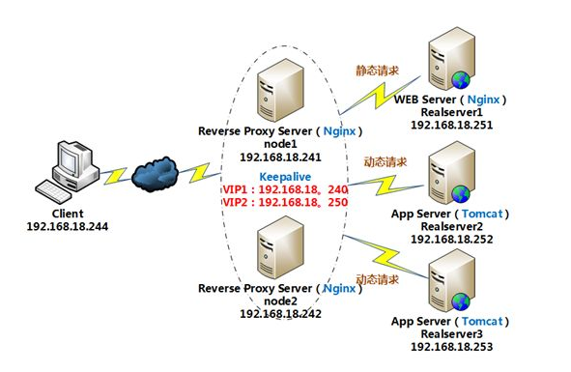
Nginx简介
1、Nginx ("engine x") 是一个高性能的 HTTP 和反向代理服务器，也是一个 IMAP/POP3/SMTP 服务器
2、常见的应用服务器： Apache/Microsoft IIS
/Tomcat/Lighttpd/Nginx

Slide 4
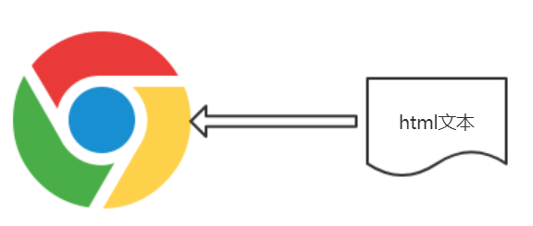
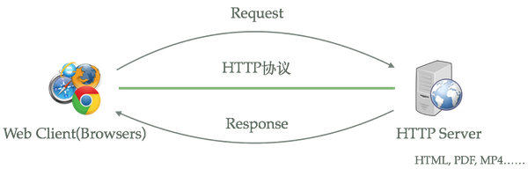
常用Web服务器介绍
apache、Nginx、tomcat、weblogic、iis、jboss、websphere、
jetty、netty、lighttpd、glassfish
1、Chrome得到html字符串
2、html文本在服务端，通过网络传给chrome
3、服务端，自己临时生成html字符串返回
4、传统it行业：电信/金融 weblogic/jboss/wesphere
5、jboos= ejb + tomcat
6、IIS，c#里。
7、nginx与apache，一层面web服务

Slide 5
学习目标
War包
登陆项目
1、路由功能（微服务的前端体现）
电商微服务子系统
a.xxx.com
War包项目（tomcat）
login.xxx.com
登陆服务（tomcat）
浏览器/app
nginx
order.xxx.com/c
订单服务（tomcat）
商品服务（tomcat）
product.xxx.com/d
主要事情：高并发(横向拓展，集群)

Slide 6
学习目标
集群（内容一样）
2、集群负载功能（横向拓展，提升高并发性能）
A服务（tomcat）
A服务
浏览器/app
Nginx分发负载
A服务
A服务

Slide 7
学习目标
硬盘文件
3、静态服务器功能
Html文件
Js文件
浏览器/app
Nginx读取
Css文件
Images图片

Slide 8
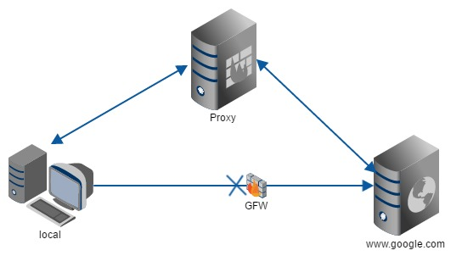
代理，意思是一个位于客户端和原始服务器(origin server)之间的服务器，为了从原始服务器取得内容，客户端向代理发送一个请求并指定目标(原始服务器)，然后代理向原始服务器转交请求并将获得的内容返回给客户端。

Slide 9
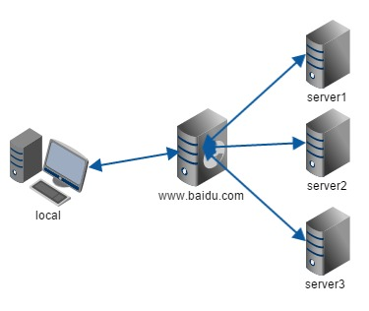
反向代理（Reverse Proxy）方式是指以代理服务器来接受internet上的连接请求，然后将请求转发给内部网络上的服务器，并将从服务器上得到的结果返回给internet上请求连接的客户端，此时代理服务器对外就表现为一个反向代理服务器。

Slide 10
NGINX安装
wget http://nginx.org/download/nginx-1.9.0.tar.gz
tar -zxvf nginx-1.9.0.tar.gz
cd nginx-1.9.0
./configure --prefix=/usr/local/nginx --with-http_stub_status_module --with-http_ssl_module
make && make install
Conf 配置文件
Html 静态网页文件
Logs 日志文件
Sbin 二进制程序
可能需要：
yum -y install pcre pcre-devel
yum -y install zlib zlib-devel
yum install -y openssl openssl-devel

Slide 11
Nginx基础概念
管理员
master主要管理worker进程，包含：
接收来自外界的信号，
向各worker进程发送信号，
监控worker进程的运行状态，
当worker进程退出后(异常情况下)，会自动重新启动新的worker进程。
信号
Master进程
信号
信号
发送信号的方式
kill -QUIT 进程号 安全停止
kil -TERM 进程号 立即停止
停止nginx
./nginx -s stop 停止
./nginx -s quit退出
./nginx -s reload 重新加载nginx.conf
Worker进程
Worker进程
连接
连接
连接
连接
Client
Client
Client
。。。

Slide 12
nginx.conf配置文件结构
main（全局设置）
events设定nginx的工作模式及连接数上限
http 服务器相关属性
server（虚拟主机设置）
upstream（上游服务器设置，主要为反向代理、负载均衡相关配置）
location（URL匹配特定位置后的设置）
main
event
http
server
upstream
location
server
upstream
location

Slide 13
日志
通过访问日志，你可以得到用户地域来源、跳转来源、使用终端、某个URL访问量等相关信息；
通过错误日志，你可以得到系统某个服务或server的性能瓶颈等。
$remote_addr | 客户端的ip地址(代理服务器，显示代理服务ip)
$remote_user | 用于记录远程客户端的用户名称（一般为“-”）
$time_local | 用于记录访问时间和时区
$request | 用于记录请求的url以及请求方法
$status | 响应状态码，例如：200成功、404页面找不到等。
$body_bytes_sent | 给客户端发送的文件主体内容字节数
$http_user_agent | 用户所使用的代理（一般为浏览器）
$http_x_forwarded_for | 可以记录客户端IP，通过代理服务器来记录客户端的ip地址
$http_referer | 可以记录用户是从哪个链接访问过来的

Slide 14
日志配置和及切割
1、编写自动分割Nginx日志脚本
#!/bin/bash
#设置日志文件存放目录
LOGS_PATH=/usr/local/nginx/logs
#备分文件名称
YESTERDAY=$(date -d "yesterday" +%Y%m%d%H%M)
#重命名日志文件
mv ${LOGS_PATH}/access.log ${LOGS_PATH}/access_${YESTERDAY}.log
mv ${LOGS_PATH}/error.log ${LOGS_PATH}/error_${YESTERDAY}.log
## 向 Nginx 主进程发送 USR1 信号。USR1 信号是重新打开日志文件
kill -USR1 $(cat /usr/local/nginx/logs/nginx.pid)
2、设置Linux定时任务 cron
0 0 * * * root /usr/local/nginx/logs/nginxLogRotate.sh

Slide 15
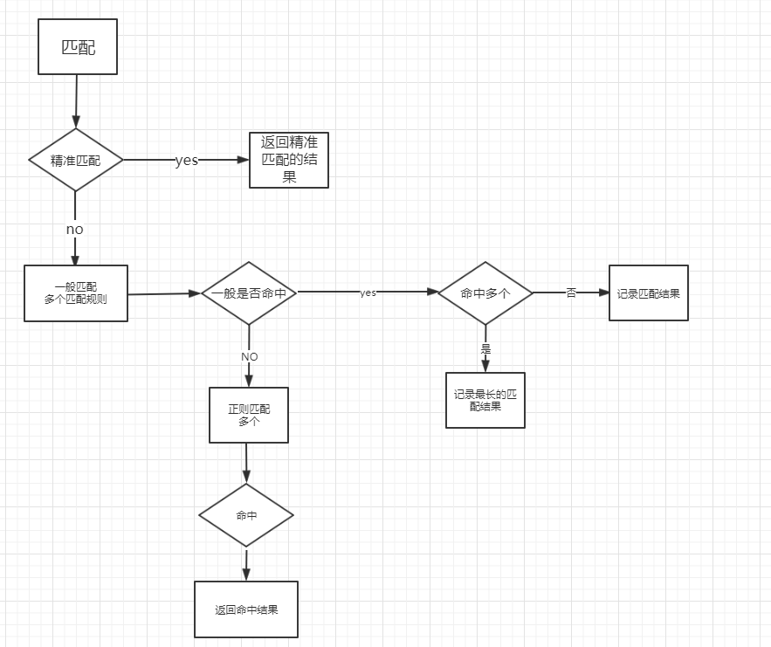
Location规则
语法规则：
location [=|~|~*|^~] /uri/ {… }
最常用：
location = /
location ^~ /static/
location ~* \.(gif|png|css|js)$

